Slide 1
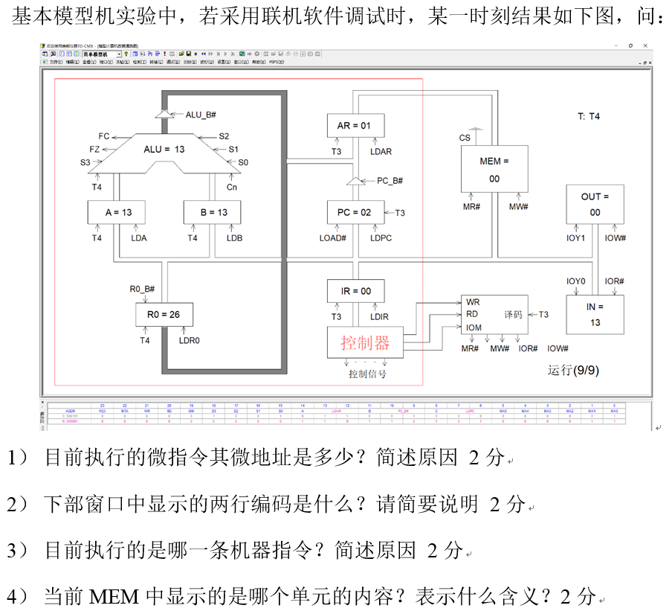
5、PC中的值为多少，表示什么含义

Slide 2
1)地址为05H（1分），因为当前正在执行A+B->R0 (1分)
2）当前执行微指令（1分），下一条微指令（1分）
3）ADD指令（1分），因为当前执行的是A+B->R0(1分) 或PC=02，执行的是01地址
4）MEM显示的是地址01H单元中的内容（或IR单元）（1分），是ADD指令（或机器码）（1分）
5）PC=02（1分），下一条机器指令的地址（1分）

